Slide 1
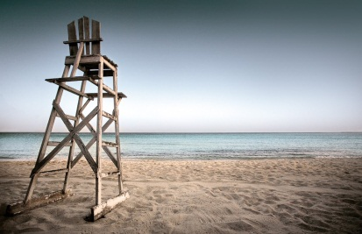
Médico: Buenos días. ¿En qué le puedo servir?
Paciente: Hola doctor. Creo que me rompí la pierna. Me duele mucho.
Médico: ¿Qué pasó?
Paciente: Era un día muy bonito. Hacía sol. No llovía. Fui a la playa pero me fue muy mal. Mientras practicaba la natación de repente me dio un calambre. No me calenté. Yo corrí del agua y después yo me di golpe en la silla del salvavidas y me caí.

Slide 2
Médico: Necesito examinar la pierna. Ah, está muy hinchada. Te cortaste la pierna. Ponte hielo en la pierna. Ahora está infectada. Ponte unguento y una curita. Véndatela.
Paciente: ¿Me rompí la pierna ?
Médico: No. Te lastimaste la pierna pero no te rompiste la pierna. Te torciste la pierna. Descansa. Quédate en cama por algunos días.
Paciente: Tengo otro problema.
Médico: Sí, dime.

Slide 3
Paciente: Ayer yo gané un trofeo en la oratoria.
Nosotros lloramos de alegría porque fue todo un éxito. No fue un fracaso.
Médico: ¿Y el problema?
Paciente: Practiqué por muchas horas y ahora yo sé que todas las personas en el equipo están enfermas. Hablé mucho y ahora tengo tos, estornudo y estoy resfriado.
Médico: ¿Te duele la garganta?
Paciente: Sí y tengo un dolor de cabeza que no se me quita.

Slide 4
Médico: ¡Pobrecito! Tómate estas pastillas y tómate este jarabe.
Paciente: Y tengo otro problema. Me quemé en la playa. Tengo los labillos, la nariz y las mejillas quemados.
Médico: ¡Quédate en cama! ¡No vayas en el sol!

